Slide 1
Plateforme développement JAVA
André AUBIN – Proxiad Lille

Slide 2
Sommaire
Présentation générale
Présentation
Différences C# - Java
Rappel Java
Conception objet
Exceptions, Input/Output, Threads
Erreurs et Exception
Streams (entrée-sortie)
Threads
Java 8

Slide 3
Sommaire
IHM
Composants
Evénements
Présentation Java FX
Introduction au JEE
Présentation
EJB
Services
Composants
Conception application web
Serveurs d’applications
Servlets
JSP

Slide 4
Présentation Java
Historique
Années 90 (Entreprise Sun – racheté par Oracle)
Environnement multi plateforme
Windows, Linux, Mac
Réalisation de programmes
PC
Mobile
Imprimante, voiture …

Slide 5
Avantages et caractéristiques
Robuste
Pas de pièges, de pointeurs, gestion des exception
Sécurisé
Garbage collector -> nettoie la mémoire
Phase de compilation
Facile
Gestion de la mémoire automatique
Programmation orientée objet
Indépendant de la plateforme
Génère du bytecode, lu par la JVM qui est disponible sur la plupart des plateformes
3 éditions de Java (SE, ME, EE)

Slide 6
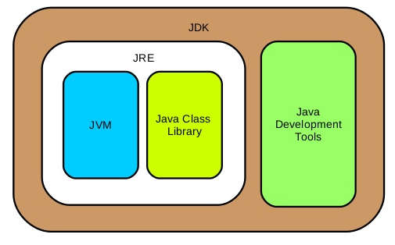
JDK – JRE - JVM
JDK contient :
Compilateur
Débogueur
Générateur de documentation

Slide 7
Compilation et exécution
Fichiers source (*.java)
Compilation via javac
Fichiers de classe (*.class)
Le fichier contient du bytecode
Pseudo code entre le code source et le code binaire machine
Exécution des fichiers .class via la JVM

Slide 8
Différences Java – C#
Identique
Langages orientés objet
Compilation + machine virtuelle
Mots clefs
Différent
Certaines syntaxes
Portabilité
http://www.25hoursaday.com/CsharpVsJava.html

Slide 9
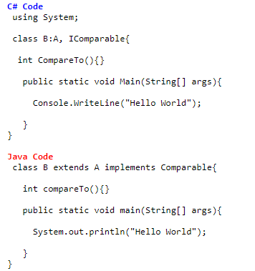
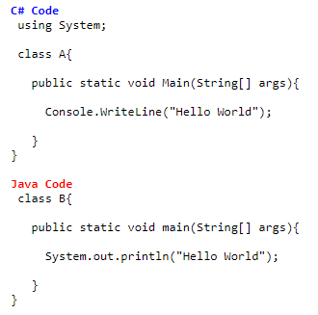
Exemples Java – C#
Une classe

Slide 10
Rappel Java
Types primitifs
Variables
Opérateurs
Types objets
Enum
Commentaires
Conditions
Méthodes
Constructeurs

Slide 11
Types primitifs
Nom | Valeur défaut | Taille | Type
byte | 0 | 1 byte | Entier
short | 0 | 2 byte | Entier
int | 0 | 4 byte | Entier
long | 0 | 8 byte | Entier
float | 0.0f | 4 byte | Décimal
double | 0.0d | 8 byte | Décimal
char | 0 | 2 byte | Caractère
boolean | False | 1 bit | booléen

Slide 12
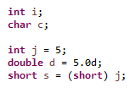
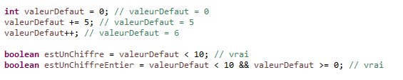
Variables et opérateurs
Variables
Opérateurs

Slide 13
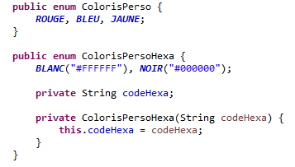
Types objets et Enum
Ce sont des types plus complexes
String
Integer
Double
Boolean
List
Types références (emplacement mémoire)
Enum

Slide 14
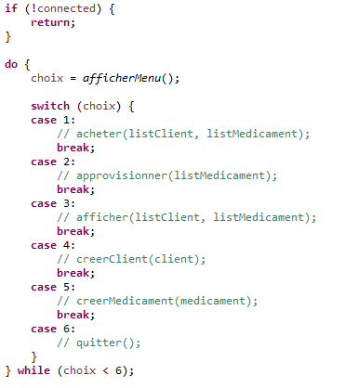
Conditions
IF/ELSE
Boucles (For, while, do…while)
Switch

Slide 15


Méthodes
Une méthode :
A un comportement
Peut-être appelée plusieurs fois
Peut avoir des paramètres
Peut avoir une valeur de retour

Slide 16
Programmation objet
Une classe :
A un nom
A un identifier (public, final, abstract, default)
Possède des attributs
Possède un ou plusieurs constructeurs
Possède des méthodes
Voir démo 1

Slide 17
Notions
L’encapsulation est le rapprochement des données (attributs private)
On instancie une classe avec le mot clef « new »
Une classe Java peut hériter d’une seule classe
Utilisation du mot clef « extends »
Elle peut implémenter plusieurs interfaces
Utilisation du mot clef « implements »
Utilisation du polymorphisme
Voir démo 2

Slide 18
Exercice POO
Voir exercice GestionPharmacie
https://github.com/andreaubin/formationjava

Slide 19
Autres
String - possibilités
Classes génériques
Classes abstraites

Slide 20
Exceptions
Une exception est un événement qui se produit pendant l'exécution d'un programme, qui perturbe le flux normal des instructions du programme.
Pourquoi utiliser les Exception java ?

Slide 21
Try/Catch/Finally
Try est utilisé pour encapsuler du code risqué
Le bloc try n’est jamais seul
Suivi d’un ou plusieurs catch
Et/ou suivi d’un bloc finally
Le bloc catch est utilisé pour capter une exception spécifique
On peut enchainer plusieurs bloc catch
Le bloc finally est appelé quoi qu’il arrive

Slide 22
Throw Exception
Le mot clef throw permet de déclencher une exception à n’importe quel moment
Voir démo

Slide 23
Exercice Exception
Ouvrir Excercice1 dans le package demoexception
Gérer l’entrée de valeur négative pour ne pas que le programme se termine brusquement
Proposer à l’utilisateur de rentrer une nouvelle valeur à la place

Slide 24
Exercice Exception
Créer votre propre classe Exception qui sera appelée si le nombre est entier mais est inférieur à 10

Slide 25
Input Output
Stream
Un stream est une donnée de transfert
Fait parti du package java.io
Utilisations:
Ouvrir un flux
Ecrire ou lire dans un flux
Fermer un flux

Slide 26
Exercice
Aller dans la classe ExerciceFile.java
1. Lire le contenu du fichier test.txt et l’afficher dans la console
2. Lire le contenu et l’écrire dans un nouveau fichier

Slide 27
Serialisation
Un objet devient « sérialisable » en implémentant l’interface java.io.Serializable
La sérialisation permet de faire transiter des objets (dans un fichier, vers un serveur)
Exercice : Ecrire des objets dans un fichier .txt et les afficher dans la console en lisant ce même fichier

Slide 28
Thread
Un thread permet de réaliser plusieurs traitements en simultané
La classe en utilisant doit implémenter l’interface Runnable
On utilise la classe Thread pour instancier un thread
Le thread démarre avec la méthode start()
Voir démo thread

Slide 29
Java 8
What’s new ?
Lambda expressions
Stream dans les Collections
JavaFX8 inclus
Une multitude d’autres choses

Slide 30
JavaFX - Intro
Bibliothèque graphique intégrée dans le JDK de Java
Crée par Sun Microsystems (Oracle 2009
Réalisation d’interfaces graphiques pour des applications lours ou mobiles
Fonctionnalités : animations, effets, 3D, audio/video, diagrammes, CSS

Slide 31
JavaFX - Historique
2008 : JavaFX 1,0 -> langage de scipt spécifique, dépendance externe
2011 : JavaFX 2,0 -> API purement java
2014 : JavaFX8 -> inclus par défaut dans le JDK
Devenu bibliothèque officielle pour les interfaces graphiques Java
Remplaçante de Swing (et d’AWT)

Slide 32
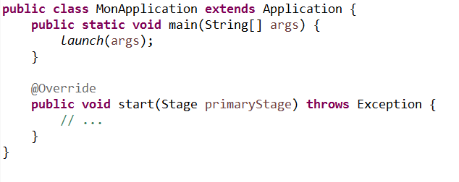
JavaFX – Hello World
Démarrer une application
Avoir une classe étendant javafx.application.Application avec une méthode statique main

Slide 33
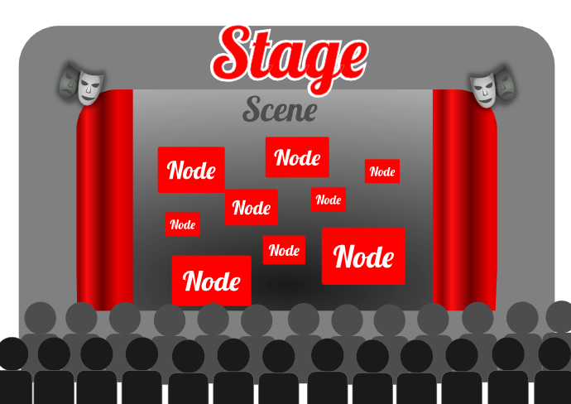
JavaFX – Théatre
Stage « théatre » : Lien avec le système de fenêtre de l’OS (taille fenêtre, titre, icone)
Scene « décor » : contient tout ce qui s’affiche dans l’application
Node « acteurs » : boutons, listes déroulantes, label, layout

Slide 34
JavaFX - Fondamentaux
Observable : Encapsule une donnée et permet d’observer un changement via un listener
Listener : Interface fonctionnelle (ChangeListener, ListChangeListener) : traitement spécifique quand il est notifié d’un changement par un Observable
Property (readonly, writable) : Encapsule une valeur (String, Object, List) -> permet le binding
Binding : Lie deux ou plusieurs valeurs entre elles de façon uni/bidirectionnel

Slide 35
JavaFX - Construire
2 méthodes pour construire une application
Full Java via l’API
Mix entre Java et FXML : drag’n’drop des composants, binding des contrôleurs par annotation (@FXML)

Slide 36
JavaFX – Style/Skin
3 méthodes
API
CSS via l’API
CSS via feuille de style

Slide 37
JavaFX
Docs sur composants :
https://docs.oracle.com/javase/8/javase-clienttechnologies.htm

